Slide 1
সবাইকে স্বাগতম

Slide 2
শিক্ষক পরিচিতি
সাবিনা চৌধুরী
সহকারি শিক্ষক(গণিত)
হবিগঞ্জ হাই স্কুল এন্ড কলেজ,হবিগঞ্জ

Slide 3
পাঠ পরিচিতি
বিষয়ঃগণিত
শ্রেণিঃ ৯-১০ম
অধ্যায়ঃ দশম (দূরত্ব ও উচ্চতা)
আলোচিত বিষয়ঃ দূরত্ব ও উচ্চতার গাণিতিক সমস্যা

Slide 4
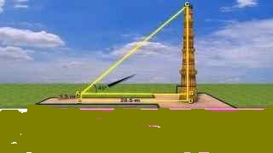
চিত্রে তোমরা কি দেখতে পাচ্ছো?

Slide 5
পাঠ শিরোনাম
ত্রিকোনমিতি
দূরত্বওসময়

Slide 6
শিখনফলঃ-
অবনতিকোণ ব্যাখ্যা করতে পারবে;
ত্রিকোণমিতির সাহায্যে দূরত্বও উচ্চতা বিষয়ক গাণিতিক সমস্যা সমাধান করতে পারবে;
ত্রিকোণমিতির সাহায্যে হাতে-কলমে দূরত্বওউচচতা বিষয়ক বিভিন্ন পরিমাপ করতে পারবে।

Slide 7
সমস্যা নং ৭ এবং সমাধানঃ
A
$$26 m$$
$$30°$$
C
B
ধপ

Slide 8
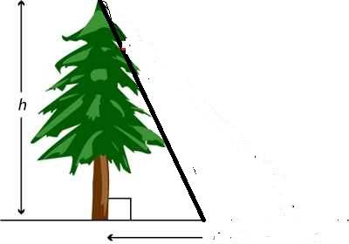
সমস্যা নং ৮ এবং সমাধানঃ
A
60$°$
C
B
20 m
মনে করি গাছটির উচ্চতা AB=h মিটার ।এবং BC=$20 মিটার । ভূতলস্থ$
C বিন্দুতে চূড়ার উন্নতি কোণ $∠BCA=60° .∴ ∆ABC হতে পাই$
tan$∠BCA$=$\frac{AB}{BC} বা, tan60°$=$\frac{h}{20} বা, \sqrt{3}=\frac{h}{20} বা,h=20\sqrt{3}$
বা, h=$34.641 মিটার । অর্থাৎ গাছটির উচ্চতা 34.641 মিটার প্রায়।$

Slide 9
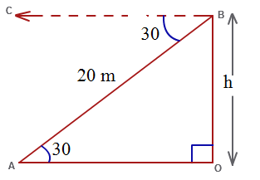
সমস্যা নং ১০ এবং সমাধানঃ
$$°$$
$$°$$
মনে করি,
ঘরের ছাদের দৈর্ঘ্য OB=h মিটার ।
ভুতলস্থ A বিন্দুর অবনতি ∠CBA= 30° এবং
AB=20 মিটার । $∴$∠CBA=∠OAB=30°
$∆AOB থেকে পাই, \sin{\text{∠}\text{OAB}=}\frac{OB}{Ab}$বা, sin$30°=\frac{h}{20} ,$
বা,$\frac{1}{2}=\frac{h}{20 }$বা, $h=10 মিটার ।অর্থাৎ ঘরের উচ্চতা 10 মিটার ।$

Slide 10
A
সমস্যা নং ১২ এবং সমাধানঃ
মনে করি মিনারের উচ্চতা h মিটার BD=$x মিটার ,CD=60 মিঃটার,$
$$∴BC=60+x মিটার ,∠BDA=60°,$$
এবং∠BCA=30$°$.$∆ABD থেকে পাই,$
tan$60°=\frac{AB}{BD} বা,\sqrt{3}=\frac{h}{x} বা,x=\frac{h}{\sqrt{3}}$,
আবার $∆ABC থেকে পাই,\tan{45°=\frac{AB}{BC}}$
বা, $1=\frac{h}{60+x} বা,h=x+60,$
$$∴h=\frac{h}{√3}+60 বা,h=\frac{60√3}{\sqrt{3 }−1}$$
h= 141.962 মিটার । অর্থাৎ মিনারের উচ্চতা141.962 মিটার$প্রায়।$
h m
$$45°$$
60$°$
B
C
60m
D
$$x m$$

Slide 11
A
সমস্যা নং ১৪ এবং সমাধানঃ
মনে করি,
খুটিটির উচ্চতা AB=$64 মিটার ,$
$$C বিন্দুতে X মিঃটার অংশ$$
ভেঙ্গে বিচ্ছিন্ন না হয়ে ভূমির সাথে D বিন্দুতে $∠BDC=60° কোণ$
উৎপন্ন করেছে।
AC=CD=x মিটার BC=$\left(64−x\right) মিটার$
$∆ BCD থেকে পাই,sin∠BDC$=$\frac{CD}{BC} বা, sin60°=\frac{64−x}{x} ,$
বা, $\frac{√3}{2}=\frac{64−x}{x} ,বা, x=34.298 মিটার ,অর্থাৎ, খুটিটি 34.298$
মিটার উচুতে ভেঙ্গেছিল।
64
C
$$x$$
60$°$
D
B

Slide 12
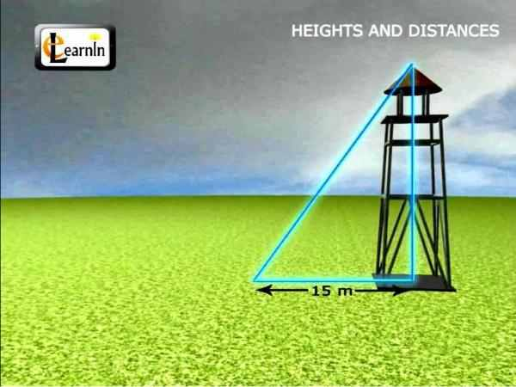
মূল্যায়ণঃ
চিত্রে প্রদর্শিত টাওয়ার টির শীর্ষ থেকে ভূমিতে যদি $60° কোণ উৎপন্ন করে থাকে ,তাহলে$
টাওয়ারটির উচ্চতা কত নির্ণয় কর।

Slide 13
বাড়ির কাজঃ
A
চিত্রের আলোকে নিচের প্রশ্নগুলোর
উত্তর দাও।
C
45$°$
B
100 m
(ক) ত্রিকোণমিতির ব্যবহার ক্ষেত্রগুলো উল্লেখ কর।
(খ) চিত্রে প্রদর্শিত টাওয়ারটির উচ্চতা নির্ণয় কর।
(গ) ভূমির দৈর্ঘ্য আরও কত মিটার বেশী হলে C বিন্দুতে $30° কোণ উৎপন্ন করবে?$

Slide 14
সবাইকে ধন্যবাদ

